Slide 4
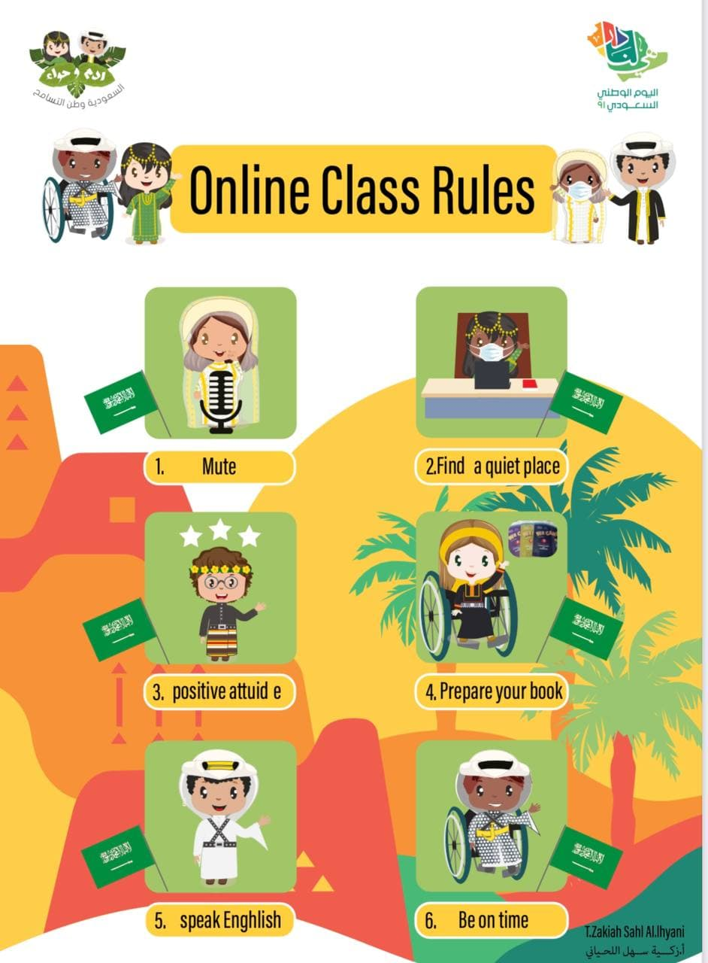
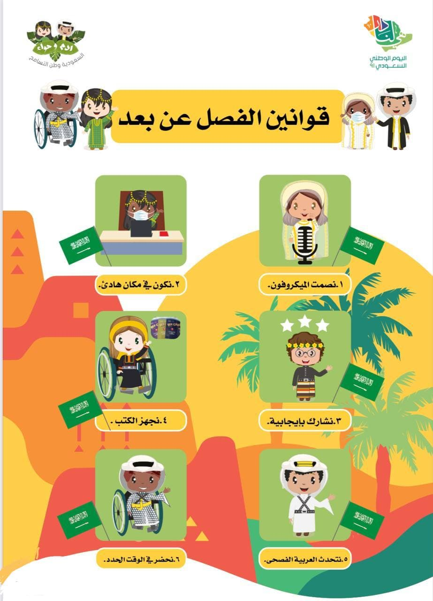

Slide 6
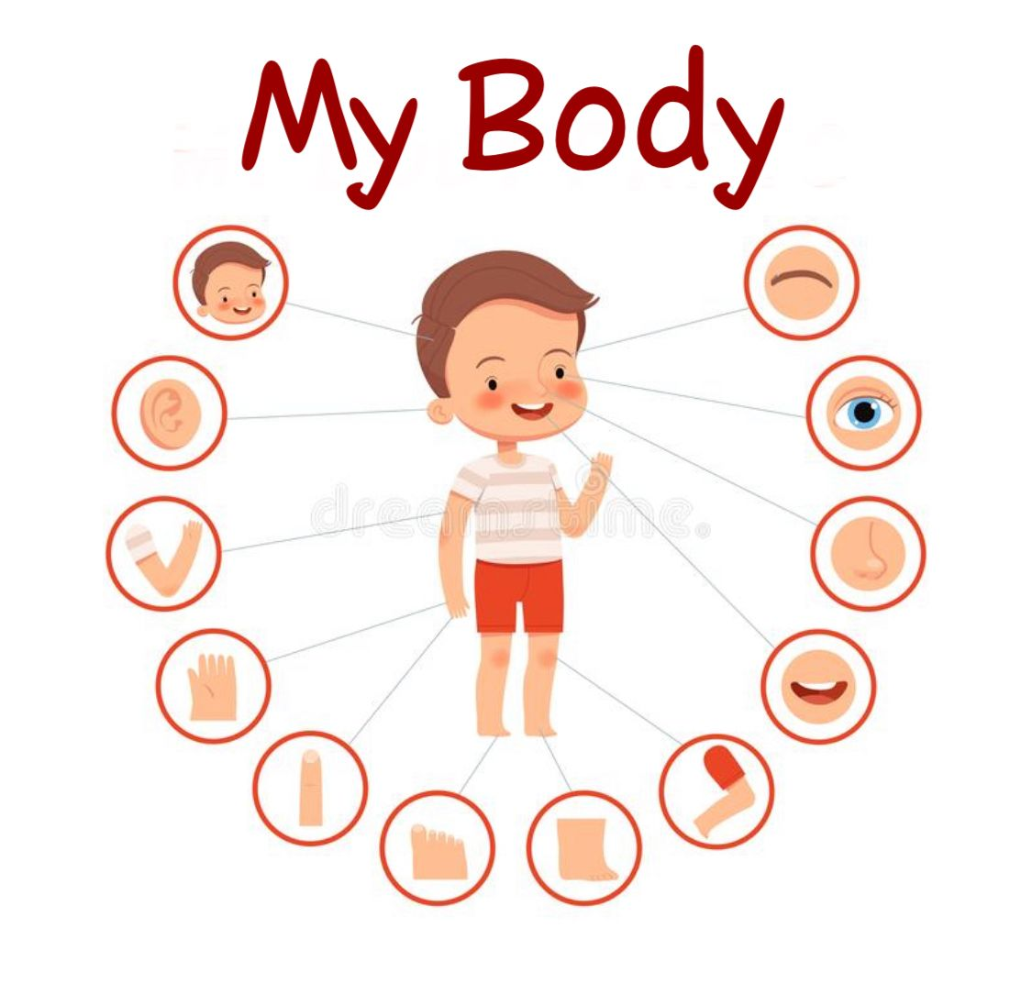
1
My Body
جسدي
Rhythms and Sounds
الايقاعات والأصوات

Slide 7
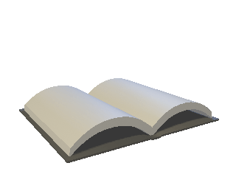
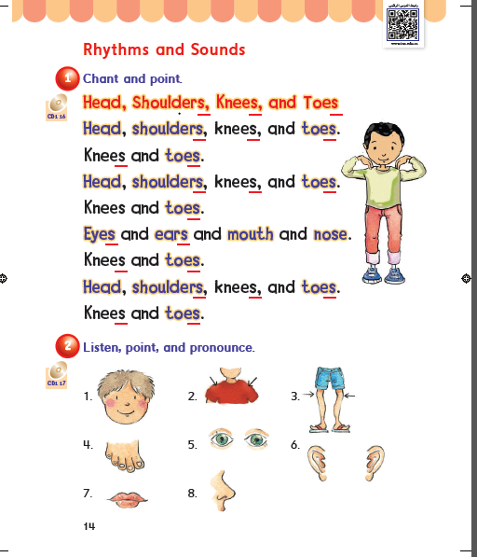
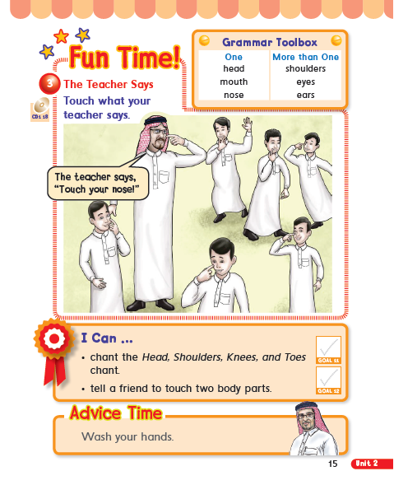
Open your book to pages 14-15

Slide 8
الهدف
أن يردد الطالب أنشودة أجزاء الجسم
أن يطلب الطالب من زميله أن يلمس أحد أعضاء الجسم

Slide 9
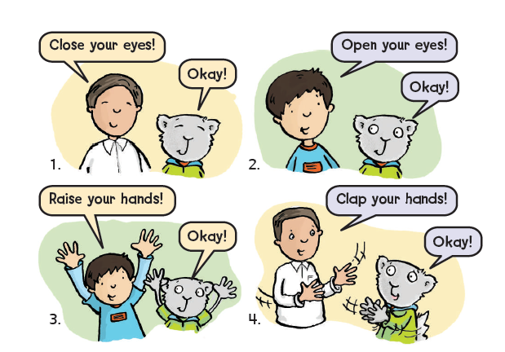
1
Listen shout and do.

Slide 10
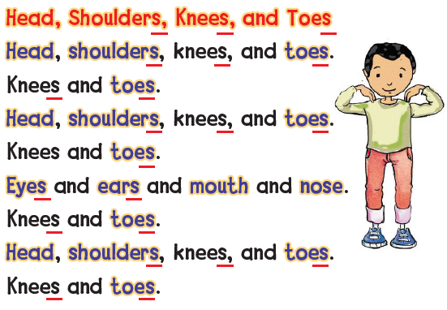
1
Chant and point.

Slide 11
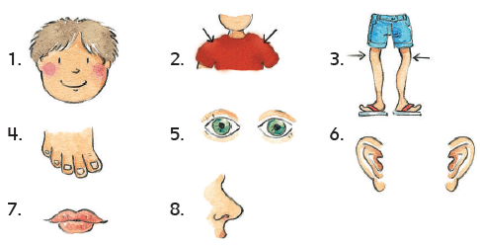
2
Listen point and pronounce.

Slide 12
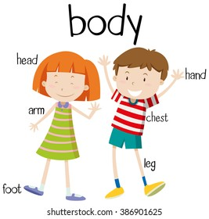

Slide 13
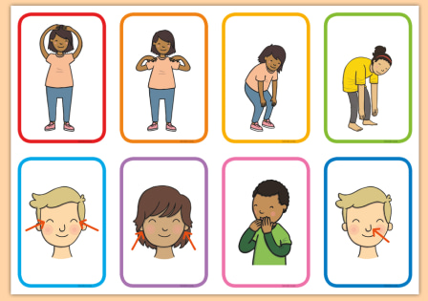
shoulders
Eyes
1
2
3
4
Ears
Head
Nose
Toes
Knees
Mouth
5
6
7
8

Slide 14
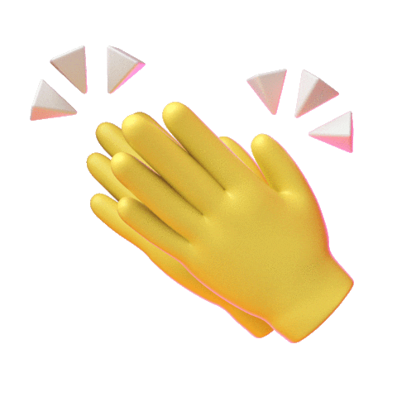

Slide 16
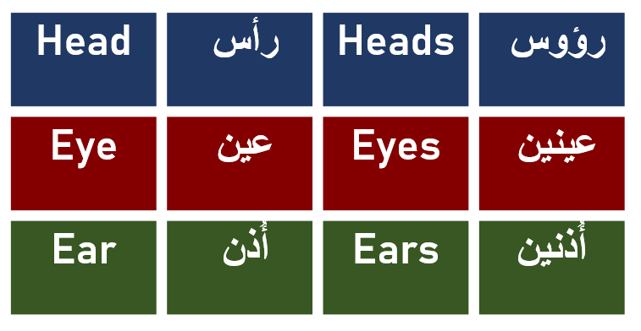
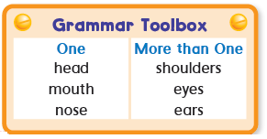
عند وجود صيغة الجمع لأي اسم أو شيء في اللغة الإنجليزية فإننا نضيف حرف s في نهاية الكلمة

Slide 18
Choose:
Eye
Eyes

Slide 19
Choose:
Mouth
Mouths

Slide 20
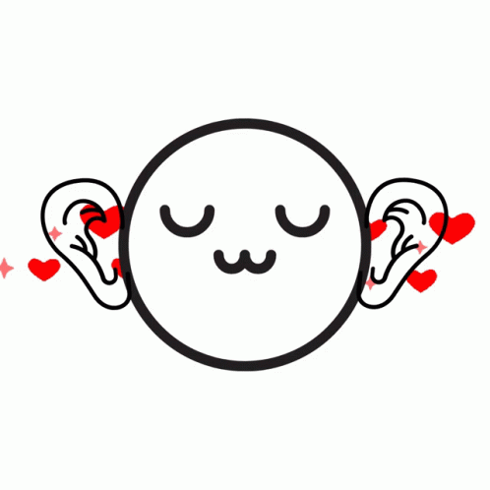
Choose:
Ear
Ears

Slide 21
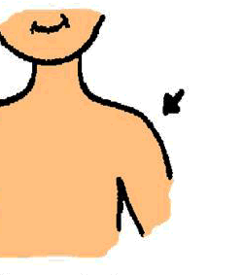
Choose:
shoulder
shoulders

Slide 22
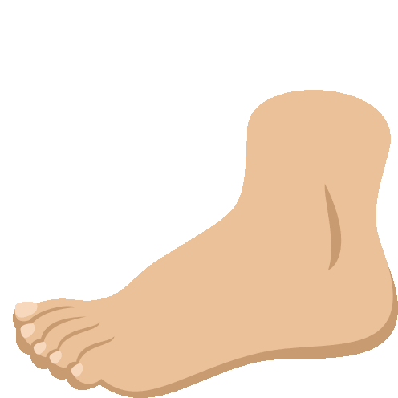
Choose:
Toe
Toes

Slide 23
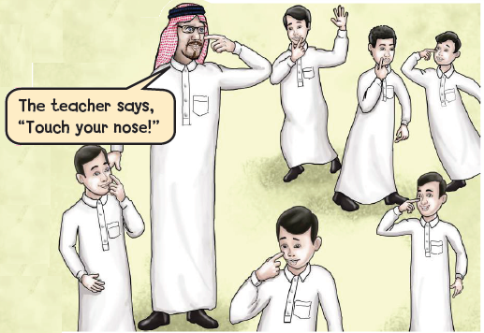
وقت المرح
3
The Teacher Says
Touch what your teacher says .

Slide 24
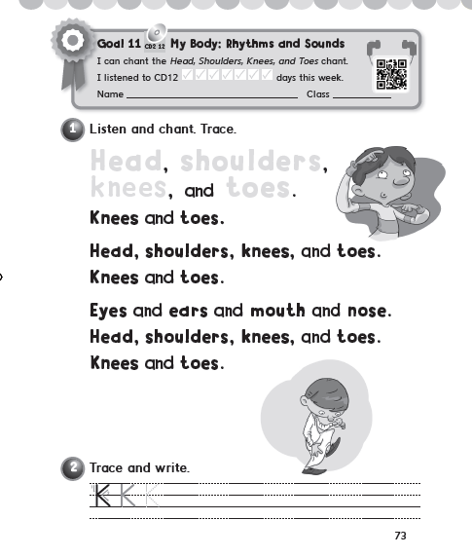
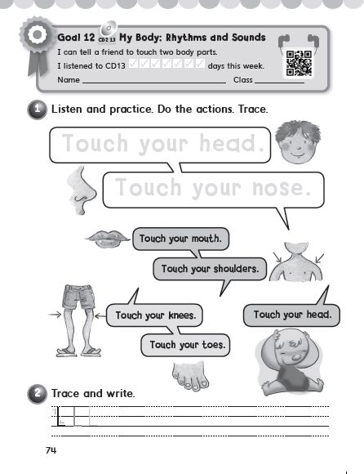
Pg. 73-74

